Slide 1

Агафонова Олеся
Алтайский государственный педагогический университет

Slide 2
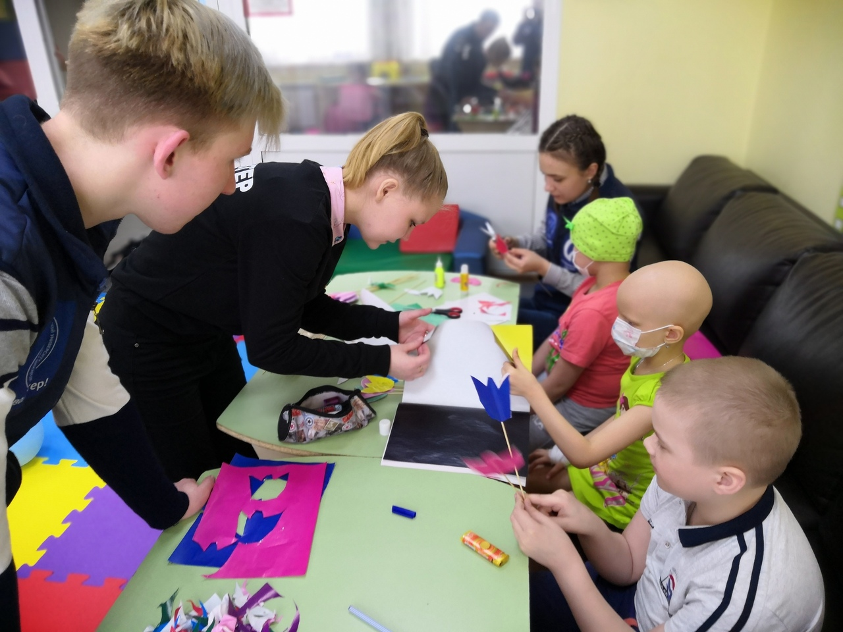
Цель
Создание регулярной, долгосрочной работы команды волонтеров с детьми находящимися на лечении преимущественно в онкологических отделениях Барнаула

Slide 3
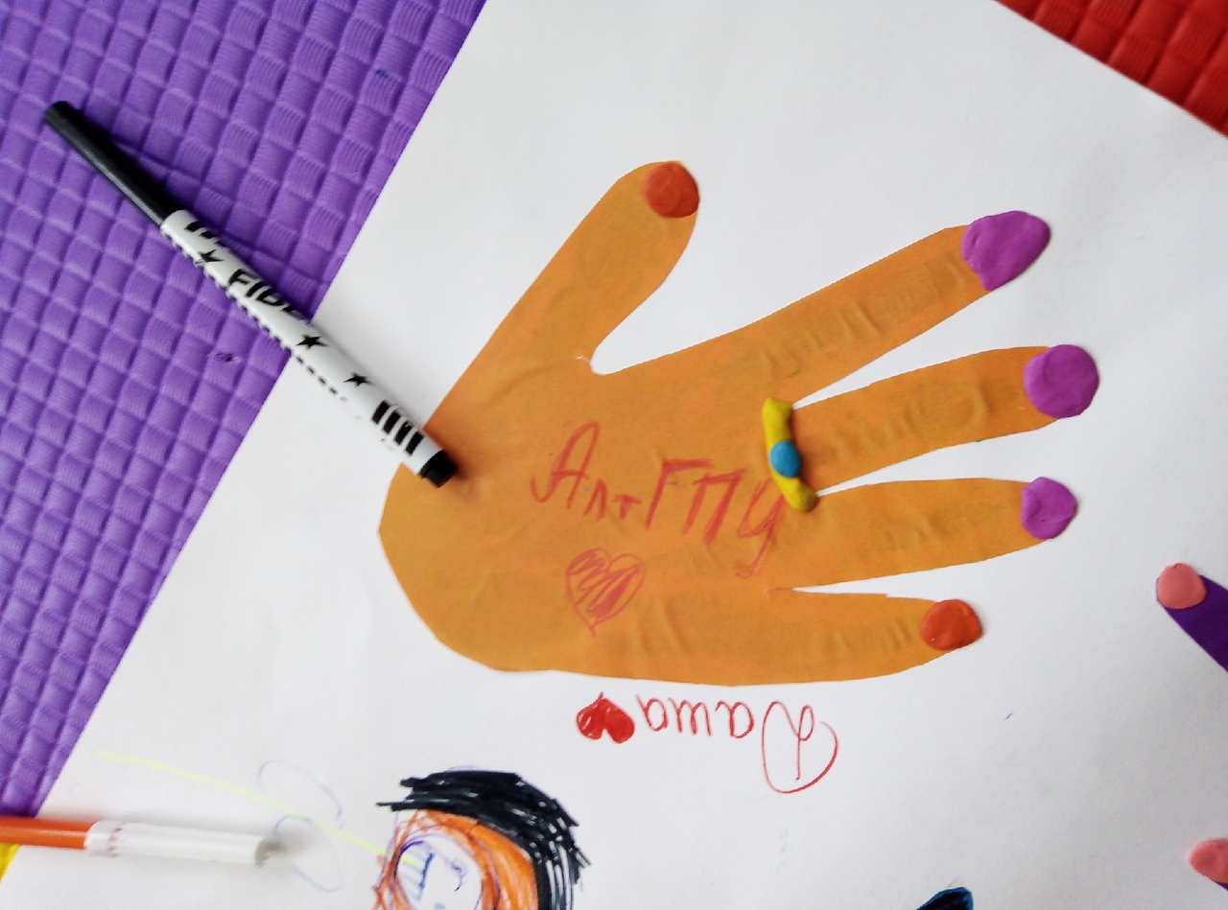
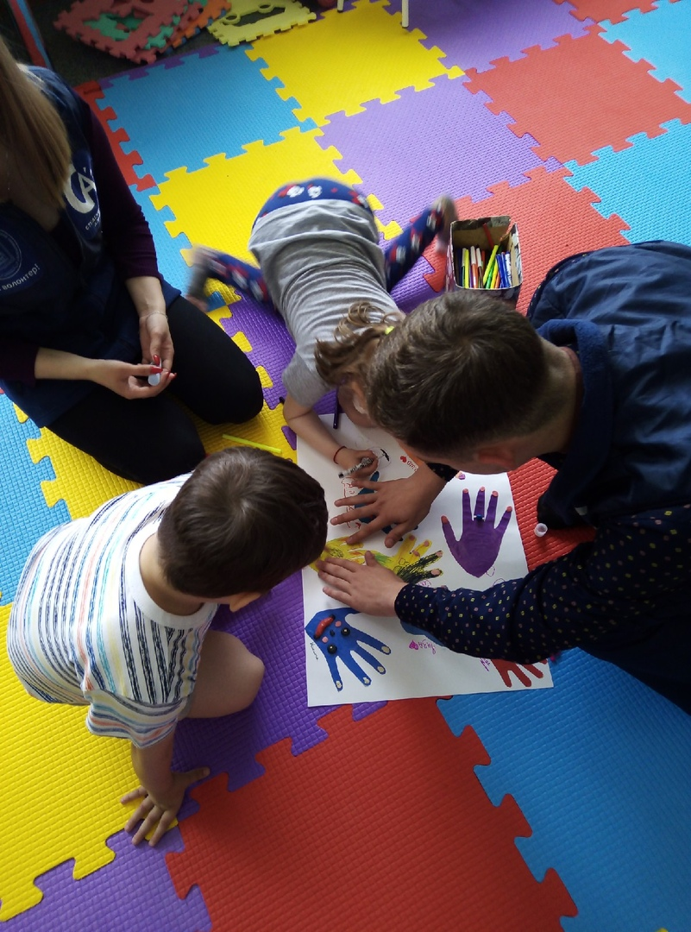
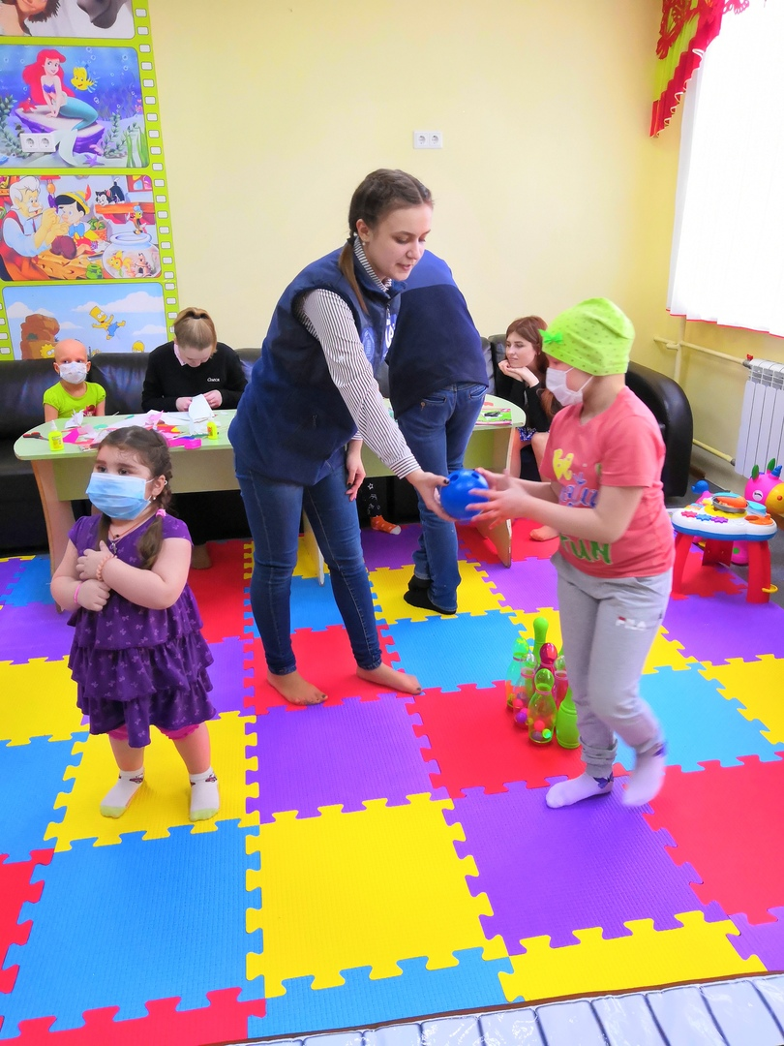
Методы
Информационный
Организационный
Тренинговый
Мастер- класс
Задачи
Популяризация социального волонтерства
Привлечение и организация команды волонтеров
Организация обучения волонтеров
Организация посещения волонтерами учреждений здравоохранения

Slide 4
Расписание тренингов
Анкета волонтера "Радость в каждую палату "
Заполните пожалуйста анкету. После чего вам на почту будет выслано письмо о том, где и когда пройдёт встреча-знакомство.
Фамилия Имя Отчество
_______________________________________________
Дата рождения (дд.мм.гг.)
___________________________________________________________________________________
Мобильный телефон
____________________________________________________________________________________
Электронная почта
________________________________________________________________________________________
«Команда мечты» | Коршунова И.А – специалист РЦД
«Как противостоять стрессу?» | Коршунова И.А – специалист РЦД
«Эмоциональный интеллект» | Н.В. Мжельская преподаватель кафедры специальной педагогики и психологии
«Невербальное общение» | Г.А. Берлизова руководитель регионального отделения «Волонтеры Победы»
«Как избежать конфликта ?» | Л.Н. Михеенко- молодежный тренер МТ «Форсайт»
«Сказкотерапия» | Агафонова О.Е.
«Что такое игра и как ее проводить ?» | Агафонова О.Е.
Основы ораторского искусства | Е.А. Захарова
«Обычные, но особенные» | Н.В. Мжельская преподаватель кафедры…
«Что такое рефлексия и зачем она нужна ?» | Агафонова О.Е.

Slide 5
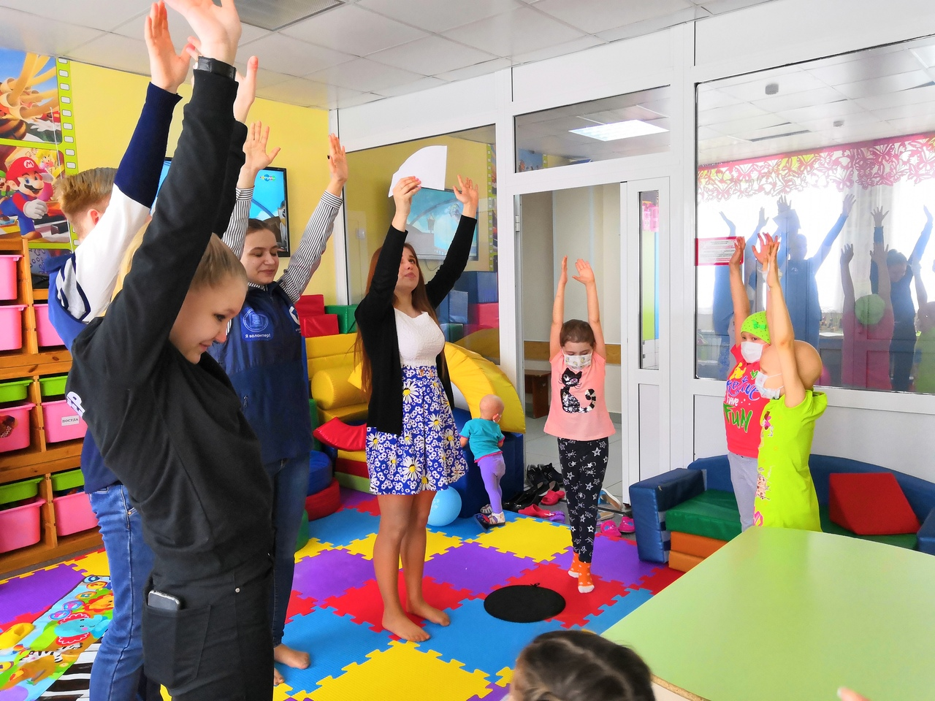
Качественные показатели
Снижение психологического напряжения
Поддержание позитивного настроя
Количественные показатели
20 волонтеров –организаторов
60-70 детей и родителей
не менее 48 мероприятий в год

Slide 6



Партнеры проекта
АКБОФ «Алтайский центр развития добровольчества»
Управление молодежной политики и реализации программ общественного развития Алтайского края
Центр социально-педагогической деятелности Волонтеры АлтГПУ

Slide 7
Агафонова Олеся
Алтайский государственный педагогический университет

